Slide 1
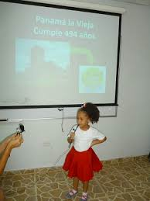
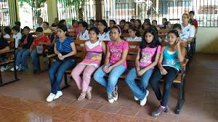
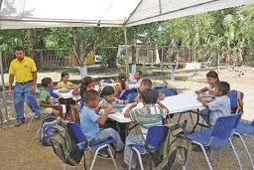
Taller
“Evaluación de y para el aprendizaje de los estudiantes”
Dr. Julio Herminio Pimienta Prieto
julio.pimienta@anahuac.mx
Profesor Investigador de la Universidad Anáhuac, México
Coordinador Académico del CAISE
Centro Anáhuac de Investigación y Servicios Educativos
Coordinador del Doctorado en Evaluación Educativa

Slide 2
Evaluación de y para los aprendizajes de los estudiantes
Ciudad de Panamá
S | Q | A
Proceso de comprensión y mejora. La evaluación del aprendizaje sirve para mejorar el aprendizaje. Recopilar evidencias. Valorar proceso y producto. Contribuye al aprendizaje significativo. Emisión de juicios de valor. Debe ser sistemática, continua y permanente. Permite la articulación de todo el proceso. Identificar el nivel de logro (del aprendizaje), la evaluación para el aprendizaje implica que el estudiante sea consciente de propio aprendizaje (autorregulación). Es la herramienta más importante del proceso educativo, porque nos permiten ver los logros y debilidades de nosotros y los estudiantes. Oportunidad de mejora. | ¿La evaluación para el aprendizaje implica metacognición? ¿La evaluación siempre debe ser objetiva o pudiera ser subjetiva? ¿Para nivel inicial hay un tipo de evaluación especial? ¿En un sistema que es cuantitativo qué recomendaciones tendríamos? ¿Frente a esta realidad, garantiza la evaluación sumativa un aprendizaje significativo? ¿Qué nos falta, por qué estamos estancados? ¿Cómo hacer coherente la evaluación la evaluación de y para los aprendizajes? ¿Cómo hacer para que el que evalúa tenga el nivel de conciencia para evaluar? ¿La evaluación refleja la realidad de los conocimientos y la realidad?

Slide 3
Evaluación de y para los aprendizajes de los estudiantes
Chiriquí
S | Q | A
Es un proceso continuo, donde se lleva un registro del desempeño del estudiante. La evaluación de los aprendizaje, se refiere al proceso evaluativo y para los aprendizajes, se refiere a mejorar. Requiere de un juicio de valor. Es proceso sistemático y permanente. Recolección de información para emitir un juicio evaluativo. Valoración del desempeño. Proceso holístico. Permite verificar lo logrado y para los aprendizajes, permite autorregular y reorientar lo aprendido. La evaluación de los aprendizajes debe ser lo más objetiva posible. La evaluación debe cumplir con la política educativa nacional. La evaluación es un proceso continuo, sistemático, juicio. | ¿Cuáles son las características de la evaluación para el a.? ¿Cuáles son las diferencias? ¿En qué momento del proceso se realizan? ¿Quiénes participan en ambas? ¿Cuáles son las ventajas de cada una? ¿Qué tipo de evaluación se utiliza en la ev. de los apr.? ¿Instrumentos? ¿Cómo se realizan? ¿Cómo paso de la competencia a su evaluación y de la estrategia a la evaluación? ¿En qué momento se debe realizar la evaluación holística y analítica del aprendizaje? ¿Con qué frecuencia se realizan?

Slide 4
Evaluación de y para los aprendizajes de los estudiantes
Santiago de Veraguas
S | Q | A
Evaluar permite validar para tomar decisiones Proceso sistemático, continuo, participativo que se da en tres niveles: diagnóstico, sumativo y formativo. Balance del desarrollo de la competencia: avance, retroceso, identifico problemas y proponer soluciones. Tiene función formativa. Asegurar la calidad del aprendizaje, cuando se da el logro de objetivos. Tiene que ver con el contexto. Para conocer o detectar las competencias. Verificar oportunidades y diseño de estrategias. Autoevaluación y coevaluación | ¿Qué tiene de malo evaluar los aprendizajes? Últimas tendencias. ¿Cómo evaluar “para el aprendizaje”? ¿Cuándo? ¿Cuál es la diferencia? ¿Cuándo es para el docente y cuándo para el estudiantes? ¿Cuál de las dos se utiliza más? ¿Estrategias e instrumentos de ambas? ¿Cómo evaluar para el aprendizaje de competencias? ¿Cómo identifica el docente formas de aprendizaje del alumno? ¿Cuándo finaliza? ¿Dónde queda la evaluación auténtica? ¿Evaluación para el aprendizaje y toma de decisiones?

Slide 5
Evaluación de y para los aprendizajes de los estudiantes
PCP | R
¿Qué implica la competencia docente: “Gestiona la progresión de los aprendizajes de sus estudiantes”?
¿Cómo verifica los logros de los aprendizajes de sus estudiantes?

Slide 6
Evaluación de y para los aprendizajes de los estudiantes
Una competencia IMPLICA un DESEMPEÑO
CONTEXTO ÉTICO
Desempeño
Saber
C
Saber hacer
Saber ser

Slide 7
Evaluación de y para los aprendizajes de los estudiantes
Proceso Genérico de Evaluación
Aprendizaje de los alumnos.
Eficacia docente.
Programas.
Métodos y técnicas.
Materiales didácticos.
Organización de la institución educativa.
Sistema directivo.
Sistema de agrupamiento.
Esquema de evaluación.
Recogida de información: Observación y medida
Especificación de la instancia de referencia
.Selección.
Admisión.
Clasificación.
Sanción.
Certificación y titulación.
Perfeccionamiento del proceso docente-discente.
Adopción de la mejor alternativa.
Adaptación de objetivos.
Planificación educacional.
Predicción.
Orientación.
Etc.
ÁMBITOS
DECISIONES
Descripción y síntesis de la naturaleza y Características de la realidad.
Formación del criterio evaluador
Comparación
Juicio
Decisión

Slide 8
Evaluación de y para los aprendizajes de los estudiantes

Slide 9
Evaluación de y para los aprendizajes de los estudiantes
Clasificación de la evaluación
Función:
Sumativa: Enjuiciar el producto.
Formativa: Mejorar el proceso.
Tiempo:
Inicial o diagnóstica
Continua
Final
Referentes:
Idiográfica: Referente interno.
Interno, cualitativa.
Nomotética: Referente externo.
Normativa: Promedios del grupo, de la escuela, del país, del mundo.
Criterial: Indicadores de logro.
Agentes que intervienen:
Autoevaluación
Coevaluación
Heteroevaluación

Slide 10
Evaluación de y para los aprendizajes de los estudiantes
Las competencias
se
desarrollan
a través de
Actuación
Reflexión
Sobre la
Saberes
Activando los
Resolución de problemas
Saber
conocer
en
Contextos
Saber
hacer
Saber
ser

Slide 11
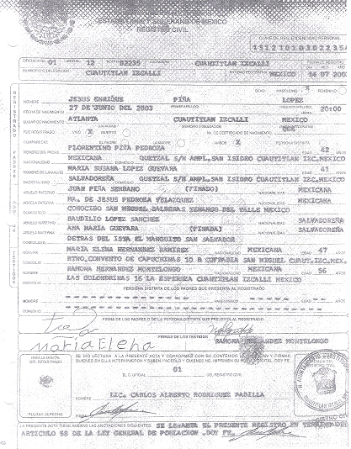
Evaluación de y para los aprendizajes de los estudiantes

Slide 12
Evaluación de y para los aprendizajes de los estudiantes
Evaluación
de
Competencias
realizada
mediante
según los que participan
centrada
en el
Valoración
Desempeño
Autoevaluación
Coevaluación
basado en
Heteroevaluación
basado en
ante
Criterios
Concensuados
Situaciones
Simuladas
Situaciones
Reales
en una verdadera
Experiencia
Auténtica
referidos a
en contextos
Integrando
Saber
Saber Hacer
Saber Ser
Escolar
Formación
y
Aprendizaje
Familiar
Personal

Slide 13
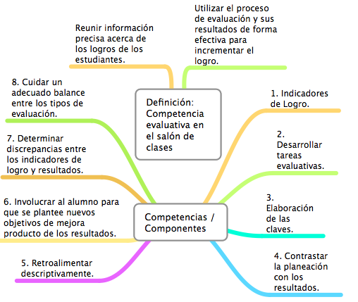
Evaluación de y para los aprendizajes de los estudiantes
Chappuis, J., Stiggins, R., Chappuis, S. & Arter, J. (2013). Classroom assessment for student learning. USA: Pearson.

Slide 14
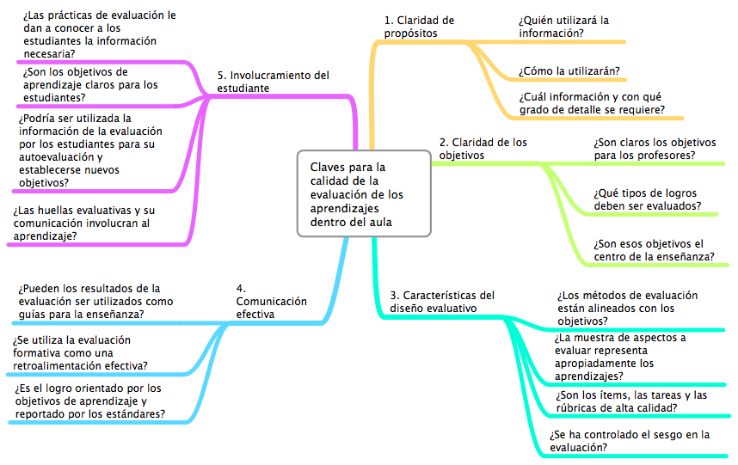
Evaluación de y para los aprendizajes de los estudiantes
Chappuis, J., Stiggins, R., Chappuis, S. & Arter, J. (2013). Classroom assessment for student learning. USA: Pearson.

Slide 15
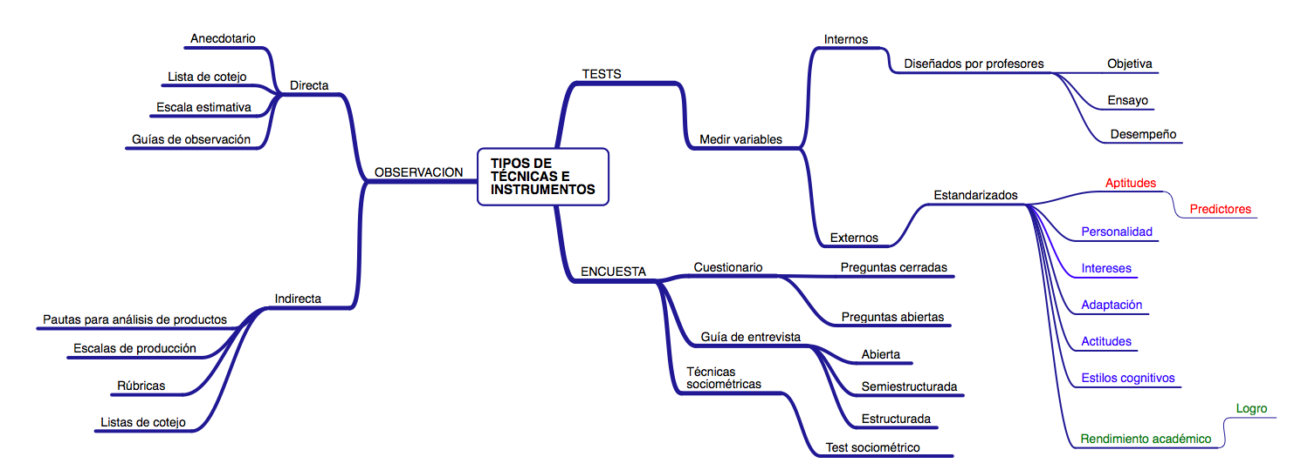
Evaluación de y para los aprendizajes de los estudiantes
García, J. (2012). Bases pedagógicas de la evaluación educativa. España: Síntesis.

Slide 16
Evaluación de y para los aprendizajes de los estudiantes
¿Será necesario cambiar la lógica con la que veníamos trabajando?
¿Cuál es la lógica con la hemos venido trabajando?
¿Por qué es necesario cambiar la lógica con la que veníamos trabajando?
¿CUÁL PUEDE SER “OTRA” LÓGICA?
CONTENIDOS
CONTEXTO
NUEVA TRANSPOSICIÓN DIDÁCTICA
TRANSFORMAR
APRENDIZAJE
DE LOS CONTENIDOS A LA LÓGICA DE LA ACCIÓN

Slide 17
Evaluación de y para los aprendizajes de los estudiantes
Secuencia Didáctica
Objetivos de aprendizaje
Indicadores de Logro
Actividades para la formación
Evaluación
Recursos

Slide 18
Evaluación de y para los aprendizajes de los estudiantes
“La evaluación dirige el aprendizaje”
George E. Miller (1919-1998)

Slide 19
Evaluación de y para los aprendizajes de los estudiantes
Variable, constructo: aprendizaje en matemáticas
Algebra
Resuelve ecuaciones lineales
Resuelve ecuaciones de segundo grado
Artmética
Geometría
Cálculo
http://www.eniacedu.com
julio.pimienta@anahuac.mx

Slide 20
Evaluación de y para los aprendizajes de los estudiantes
Planificación de la formación y la evaluación basada en competencias
Objetivo | Indicadores de logro | Evaluación
 |  | Evidencia | Criterios | Tipo(s) / Instrumento(s)
Define y clasifica la energía en sus distintas formas con la finalidad de comparar su incidencia en el ambiente. | Define con claridad el concepto de energía. Indaga y describe con seguridad las distintas formas de energía que se dan en la tierra. Analiza y describe con interés la importancia de cada una de las distintas formas de energía utilizadas por el ser humano. Identifica los tipos de energía: cinética y potencial, usando ejemplos sencillos. | Productos: Definición escrita de energía.
 |  | Descripción escrita e ilustrada. | Forma: Redacción Ortografía Claridad Legibilidad Realización individual Fondo: Veracidad Pertinencia Ilustración relevante | Heteroevaluación Autoevaluación Coevaluación Lista de cotejo
Actividades para la formación
… … …

Slide 21
Evaluación de y para los aprendizajes de los estudiantes
Planificación de la formación y la evaluación basada en competencias
Objetivos de aprendizaje | Indicadores de logro | Evaluación
 |  | Evidencias | Criterios | Tipo(s) / Instrumento(s)
Se toman directamente del programa. | Se toma directamente del programa. | Productos: Evidencias tangibles que generalmente se obtienen como resultado de un desempeño, son las pruebas fehacientes de que un alumno se ha desempeñado, constituyen pruebas del logro. | Al tener indicadores de logro, preferimos llamar criterios a los referentes, con los que vamos a comparar las evidencias. Cada una de ellas, debe tener su grupo de criterios, mismos que serán clasificados en: forma y fondo. Los primeros se refieren por ejemplo a: redacción, ortografía, etc.; mientras que los segundos, a la esencia. | Es deseable que en este apartado mencionemos dos cuestiones: tipo de evaluación (autoevaluación, coevaluación y heteroevaluación) y nombre del instrumento (producto: lista de cotejo, escala, rúbrica). Los instrumentos se adjuntarán al presente documento.
 |  | Desempeño: Es la actuación, implica un saber hacer ético con conocimiento.
 |  | Es deseable evaluar un producto o desempeño por grupos de indicadores de logro.
Actividades para la formación
Tradicionalmente, las secuencias didácticas se han dividido en tres: inicio, desarrollo y cierre. Consideramos que en este momento, debemos referir un conjunto de actividades que contribuyan al logro de las evidencias, por lo que cada una tendrá su grupo de actividades, considerando que las primeras serán de inicio, las siguientes de desarrollo y las finales de cierre.

Slide 22
Evaluación de y para los aprendizajes de los estudiantes
Ejemplo de instrumento para la evaluación de evidencias
Lista de Cotejo para evaluar la Descripción Escrita e Ilustrada
Aspectos | Si | No
Redacción adecuada.
Se ha cuidado la ortografía.
El texto es claro.
La letra es completamente legible.
La tarea ha sido realizada individualmente.
La descripción es adecuada al fenómeno.
La observación es pertinente.
La ilustración es relevante.

Slide 23
Evaluación de y para los aprendizajes de los estudiantes
Tabla de Especificaciones para la Planificación de una Prueba
Asignatura: Biología. Duodécimo grado.
Áreas | Indicadores de logro | Niveles de Logro I II III IV |  |  |  | Preguntas | No | %
1: Continuidad de la vida | Explica el papel funcional de los ácidos nucleicos en la herencia biológica. | x | x | x | x | 1, 2, 3, 4, 5, 6, 7 | 7 | 35
 | -Explica las aplicaciones e importancia de la genómica y la proteómica en la medicina. |  |  | x | x | 8, 9, 10, 11, 12 | 5 | 25
 | Explica el impacto de las alteraciones de la información genética en la salud humana. -Valora los beneficios y perjuicios de las mutaciones en la salud humana. |  | x | x | x | 13, 14, 15, 16, 17, 18, 19, 20 | 8 | 40
TOTALES: |  |  |  |  |  |  | 20 | 100

Slide 24
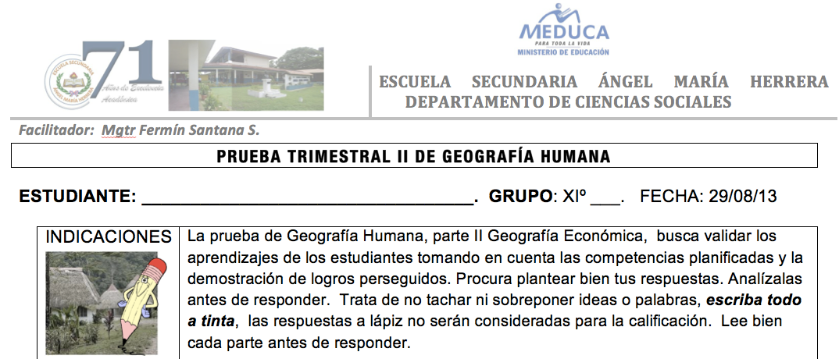
Evaluación de y para los aprendizajes de los estudiantes
Ejemplo de Prueba

Slide 25
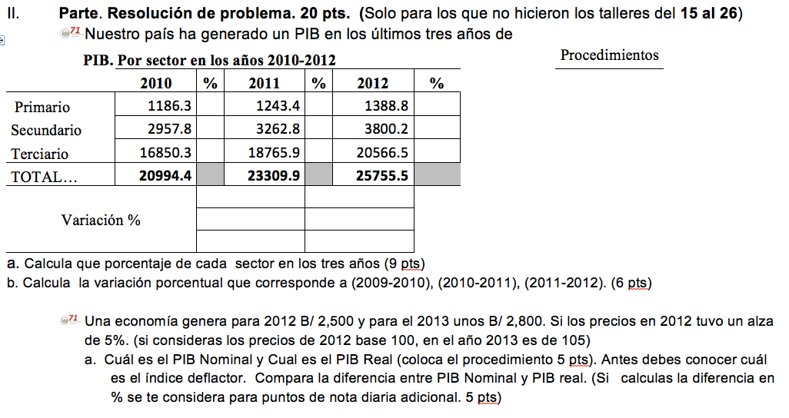
Evaluación de y para los aprendizajes de los estudiantes
Ejemplo de Prueba
Prueba elaborada por el Mgtr. Fermín Santana

Slide 26
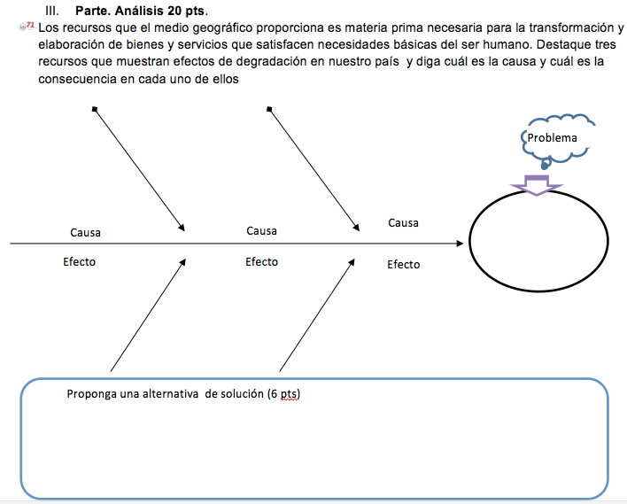
Evaluación de y para los aprendizajes de los estudiantes
Ejemplo de Prueba
Prueba elaborada por el Mgtr. Fermín Santana

